Slide 1
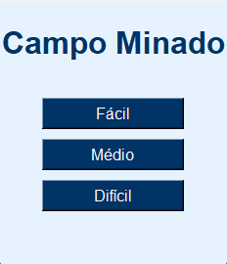
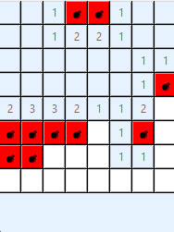
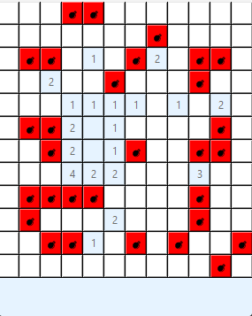
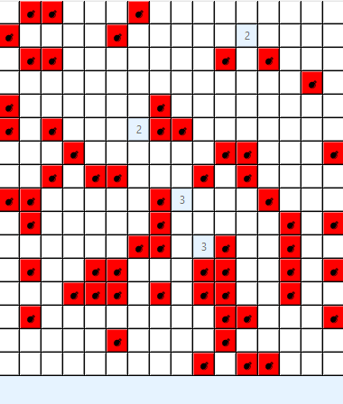
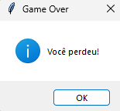
Campo Minado💣
Rafael Mattos – 2201360
Lucas Marujo - 2108723
Lucas Balduino - 2201210
Diego Miura - 2205233
Joao Randa - 2200535

Slide 2
Este um jogo de Campo Minado clássico implementado em Python com interface gráfica usando Tkinter.
Aqui está sua interface inicial, bastante amigável e com tema azul e branco, nela você seleciona qual nível de dificuldade deseja jogar, sendo elas: Fácil, Médio e difícil.

Slide 3
Aqui temos um exemplo do nível Fácil do jogo, seu objetivo principal é revelar todo o mapa sem clicar em nenhuma mina, este nível conta com uma escala de 8x8 e contém 10 minas espalhadas aleatoriamente pelo mapa.

Slide 4
Mais um exemplo dos níveis de dificuldade do jogo, desta vez, o nível Médio, que conta com uma escala de 12x12 e contém 30 minas espalhadas pela interface.

Slide 5
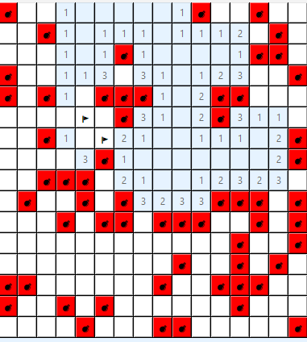
Por fim temos o último nível do jogo, o Difícil, este nível possui uma escala 16x16 e contém 60 minas.
Conforme o jogo avança, chegará um momento que será preciso marcar a localização das minas com a bandeirinha (botão direito do mouse ) Isso vai te ajudar a não clicar acidentalmente em uma mina quando o tabuleiro estiver mais bagunçado.

Slide 6
Caso você não tenha revelado todos os quadrados do mapa sem pisar em nenhuma bomba, esta mensagem aparece em sua tela.
A tela de Game Over é um momento crucial na jornada do jogador.
Essa tela serve para ensinar, oferecendo ao jogador uma visão do que poderia ter sido diferente e incentivando-o a tentar novamente com uma estratégia mais refinada.

Slide 7
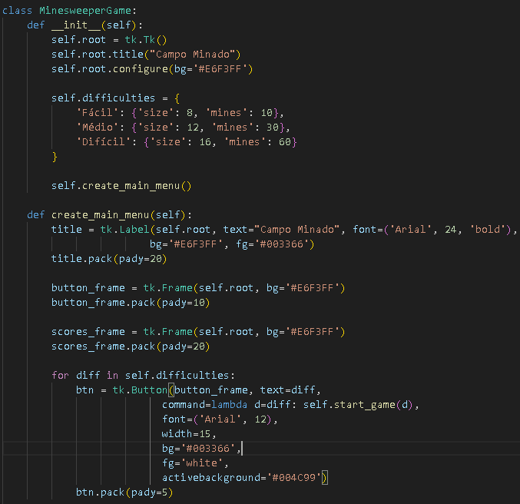
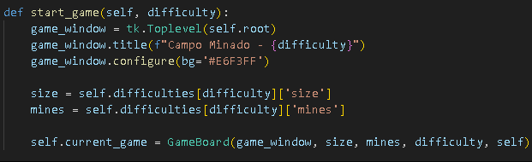
Parte Técnica do game👨‍💻:
Mineswepper é a classe que define funções responsáveis pelo menu do game.
Como por exemplo a função start_game.

Slide 8
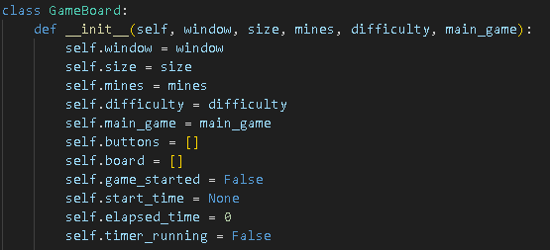
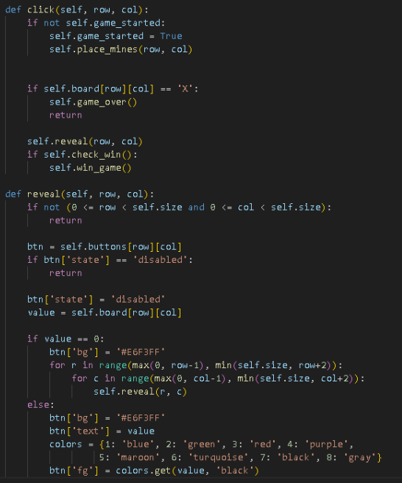
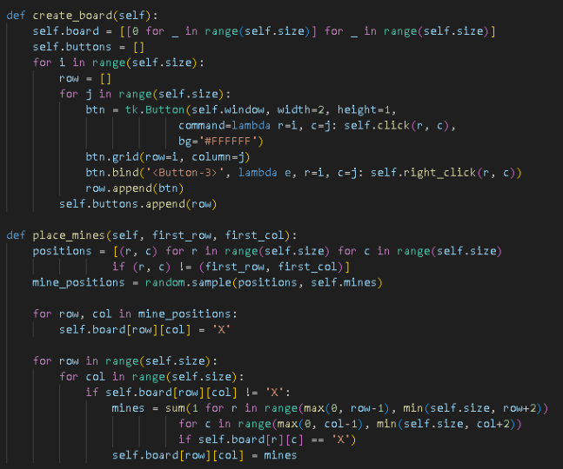
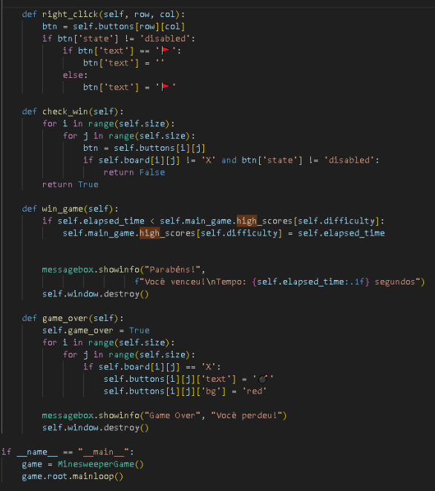
A classe GameBoard é a segunda classe do projeto, ela define a "2° tela" da aplicação, sendo o jogo em si e não um menu como a MineSweeperGame. Contém diversas funções que são capazes de realizar as interações dentro do jogo, como eventos de cliques, regras básicas do Campo Minado. O jogo possui funções pra revelar o item clicado e funções para checagem de vitória ou derrota. Possui uma função específica para "Cliques direitos" onde marca um emoji de bandeira na respectiva casa.

